Slide 1
Презентация
к внеклассному занятию «Святки»
для учащихся начальной школы.
Составила : учитель начальных классов
МОУ СОШ №5
г. Стрежевой Томская обл.
Кисеева Алена Николаевна

Slide 2
Чем дальше в будущее входим,
Тем больше прошлым дорожим.
И в старом красоту находим,
Хоть новому принадлежим.
Вадим Шафран

Slide 3
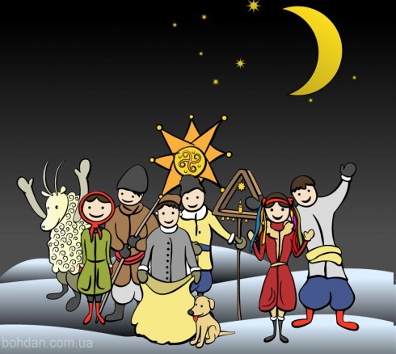
Cвятки

Slide 4
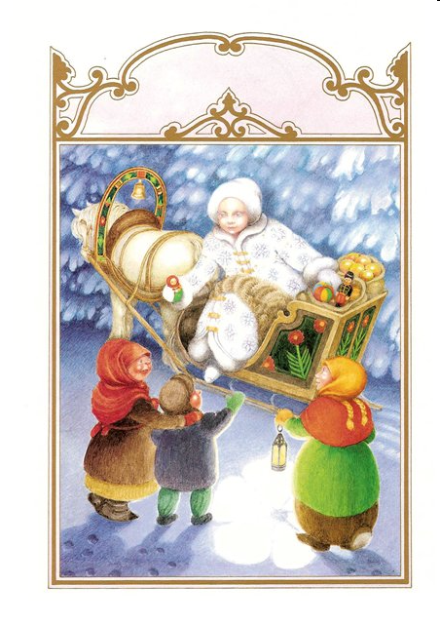

Slide 5
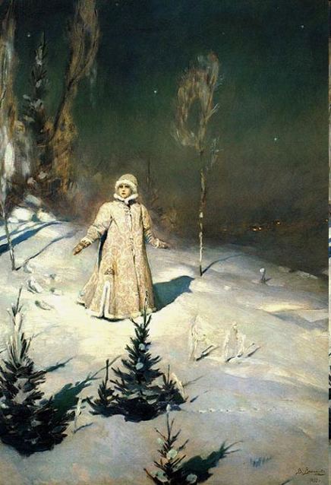

Slide 6
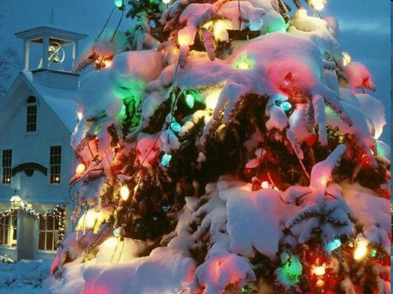

Slide 7
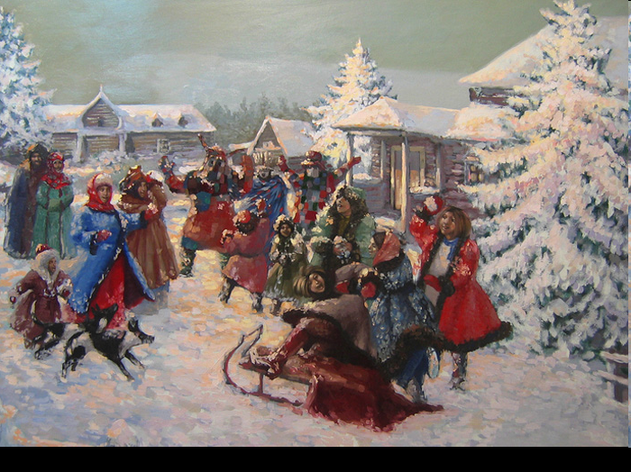

Slide 8
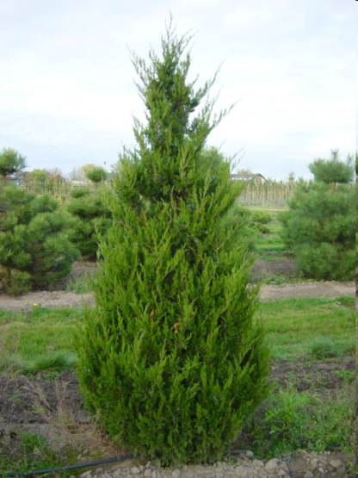
Какое дерево, кроме сосны и ели, в своем указе велел украшать в Новый год Петр1?
можжевельник

Slide 9
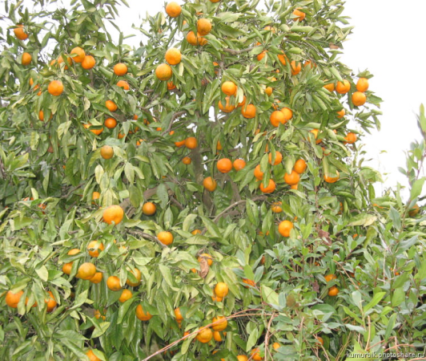
Какое дерево вместо елки приносят в дом на новогодний праздник в Китае?
мандариновое

Slide 10
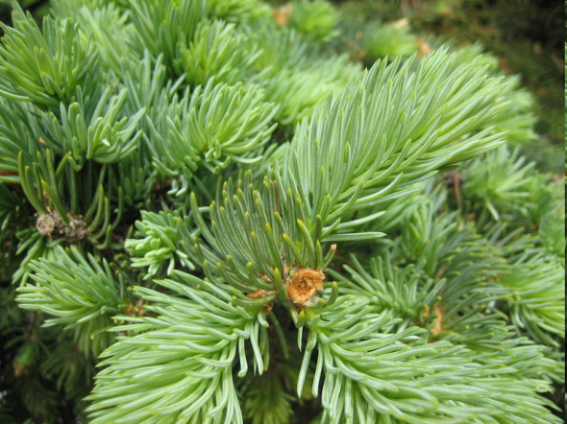
Ветки какого еще дерева входят в этот японский букет?
сосна

Slide 11
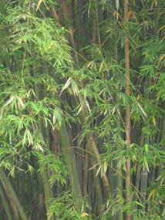
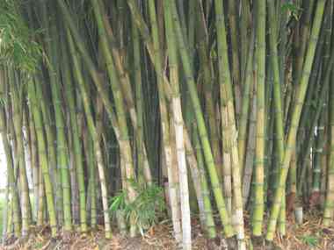
Какое растение вместо елки украшают на Новый год во Вьетнаме?
бамбук

Slide 12
Какое дерево украшают на Новый год в Германии?
ель

Slide 13
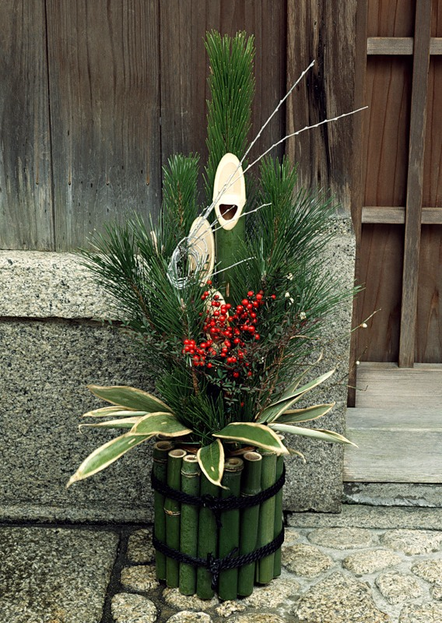
Я
П
О
Н
И
Я

Slide 14
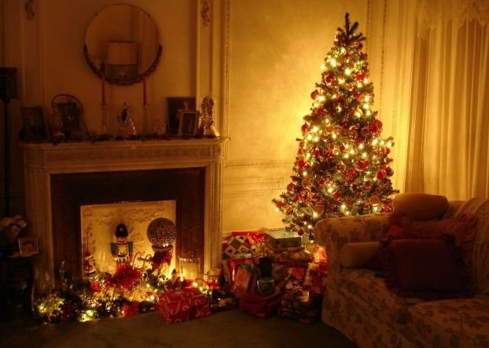
Италия

Slide 15
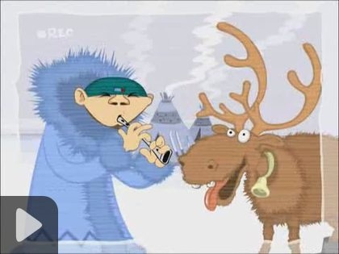
Аляска

Slide 16
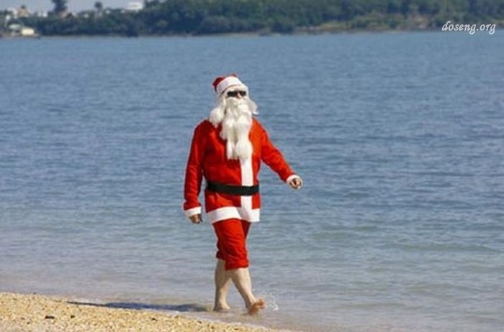
Индия

Slide 17
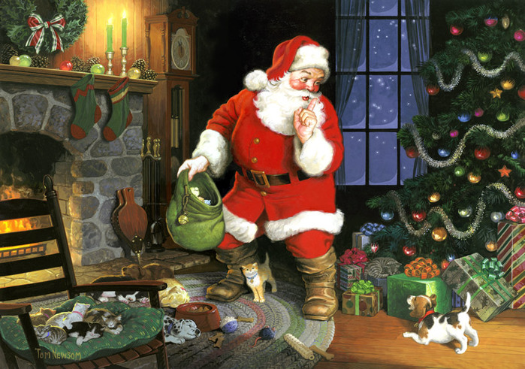
Англия

Slide 18
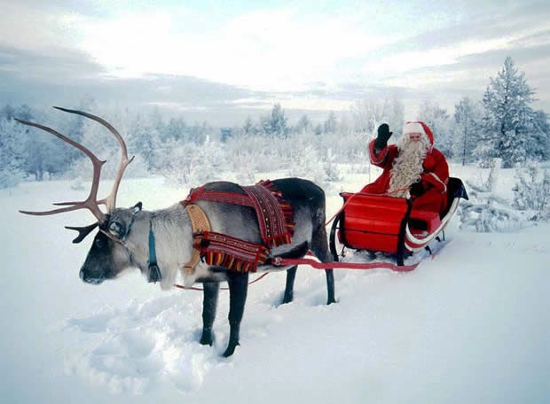
Америка

Slide 19
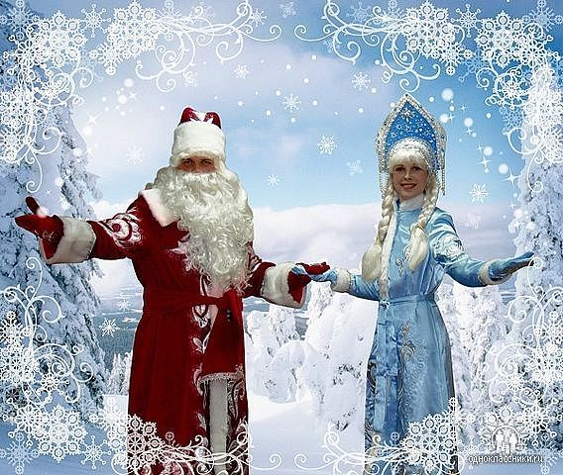

Slide 20
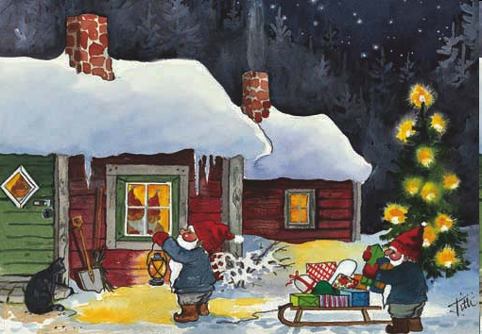

Slide 22
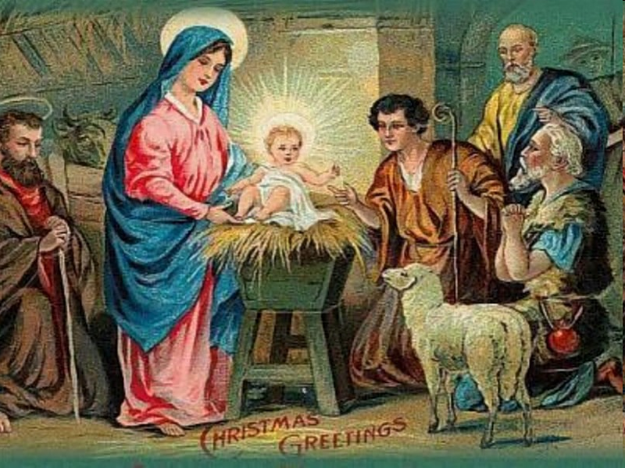

Slide 23
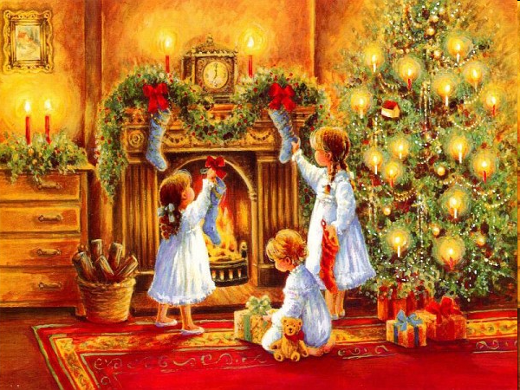

Slide 25
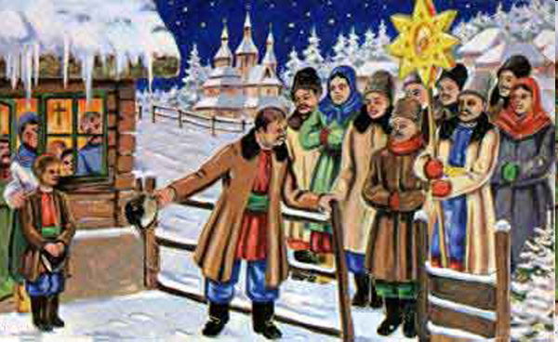
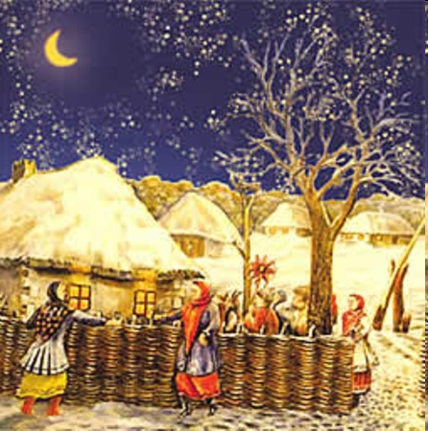
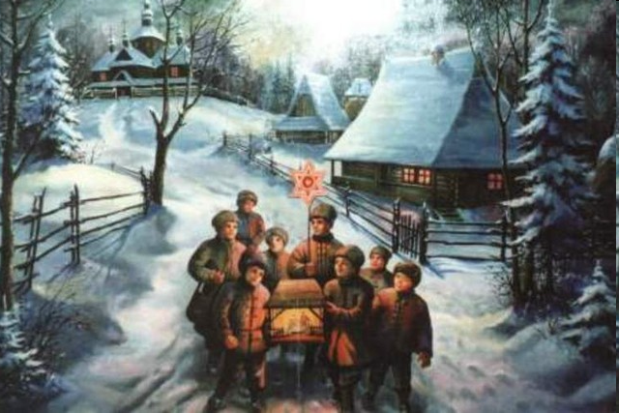

Slide 26
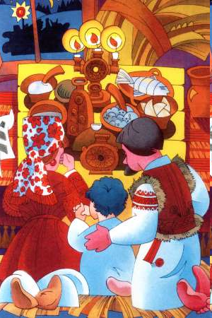

Slide 27
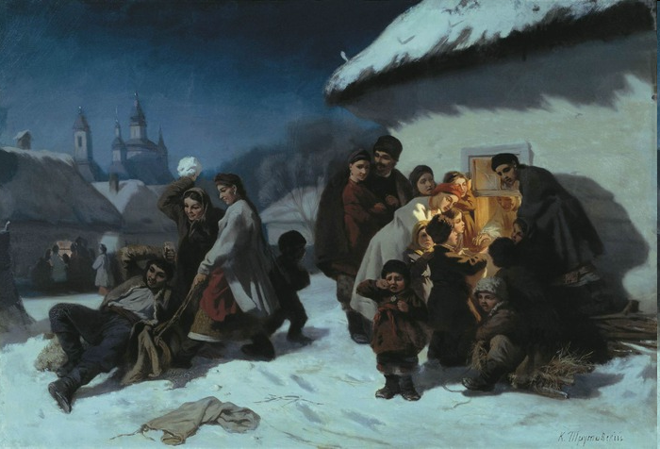

Slide 28
